Slide 1
Страна «Прилагательных»
Тропинка
Чистописания!
2
1
4
Дубрава словарных слов!
Площадь
Прилагательных!
5
Знаем всё!
3
Водопад
ошибок!
6
Итог урока!

Slide 2
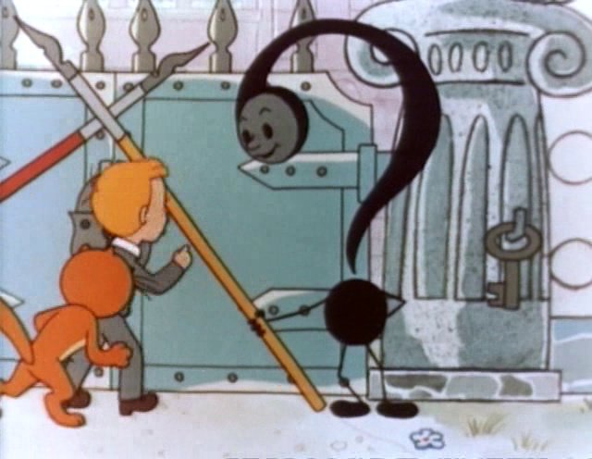

Slide 3
Страна «Прилагательных»
Тропинка
Чистописания!
2
1
4
Дубрава словарных слов!
Площадь
Прилагательных!
5
Знаем всё!
3
Водопад
ошибок!
6
Итог урока!

Slide 4
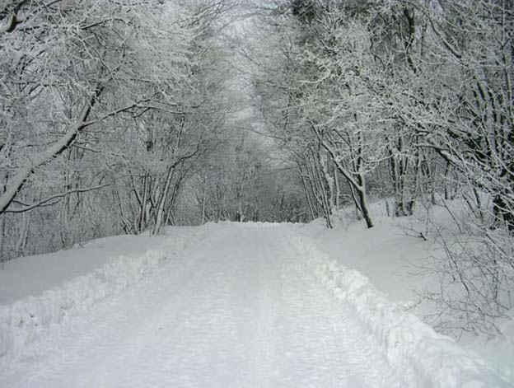


Slide 5
ая
ый
ее
ий
ой
яя
ое

Slide 6
Ж.р М.р. Ср. р.
-ая
-яя
-ой
-ий
-ый
-ое
-ее

Slide 7
Страна «Прилагательных»
Тропинка
Чистописания!
2
1
4
Дубрава словарных слов!
Площадь
Прилагательных!
5
Знаем всё
3
Водопад
ошибок!
6
Итог урока!

Slide 8
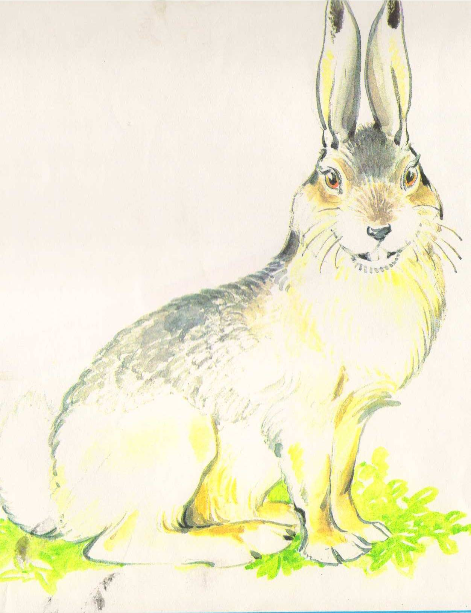
за_ц
я

Slide 9
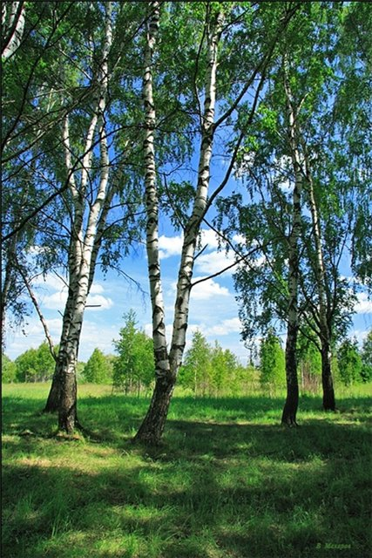
б_рёза
е

Slide 10

мес_ц
я

Slide 11
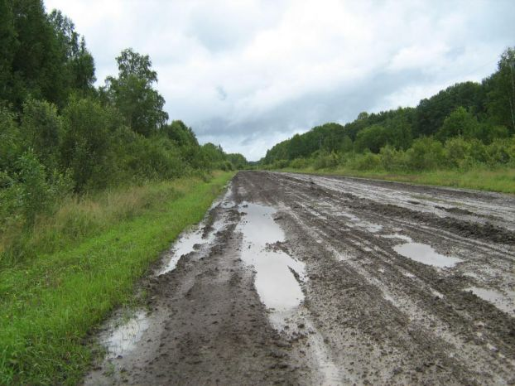
д_рога
о

Slide 12
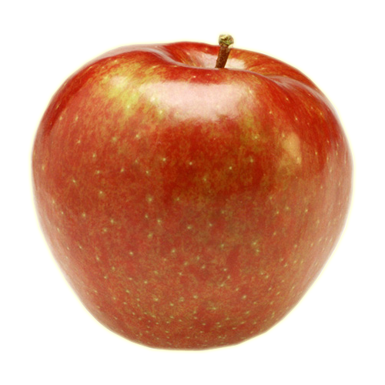
ябл_ко
о

Slide 13

со_нце
л

Slide 14
Заяц, берёза, месяц, дорога, яблоко, солнце.

Slide 15
м.р.
Трусливый заяц
тонкая берёза
красивый месяц
узкая дорога
спелое яблоко
яркое солнце.
ж.р.
м.р.
ж.р.
ср.р.
ср.р.

Slide 16
Прил.
сущ.
л
о
е
е
Яркое со_нце _св_тило стройную б_рёзу.

Slide 17
Страна «Прилагательных»
Тропинка
Чистописания!
2
1
4
Дубрава словарных слов!
Площадь
Прилагательных!
5
Знаем всё!
3
Водопад
ошибок!
6
Итог урока!

Slide 18
Страна «Прилагательных»
Тропинка
Чистописания!
2
1
4
Дубрава словарных слов!
Площадь
Прилагательных!
5
Знаем всё!
3
Водопад
ошибок!
6
Итог урока

Slide 19
Наступила осень. Листья
на деревьях стали как радуга на небе. Из листьев можно сделать поделки. Осень-это самое время года.

Slide 20
?
Наступила осень. Листья
?
на деревьях стали как радуга на небе. ?
Из ? листьев можно сделать поделки.
Осень-это самое ?
время года

Slide 21
Наступила золотая осень. Листья на деревьях стали разноцветными, как радуга на небе. Из желтых, красных, оранжевых листьев можно сделать разные поделки. Осень-это самое красивое время года.
Золотая осень.
ж.р.
мн.ч.
мн.ч.
мн.ч.
Ср.р

Slide 22
Страна «Прилагательных»
Тропинка
Чистописания!
2
1
4
Дубрава словарных слов!
Площадь
Прилагательных!
3
Водопад
ошибок!
5
Знаем всё!
Итог урока!
6

Slide 23
Рефлексия
У меня замечательное настроение
Настроение нормальное
Плохое настроение

